Slide 1
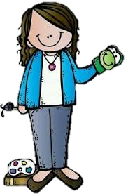
Diario de campo de la alumna practicante Jardín de niños “Eutimio Alberto Cuellar Goribar” 2°A Nombre de la alumna practicante Diana Sofia Gutierrez Zapata

Slide 2
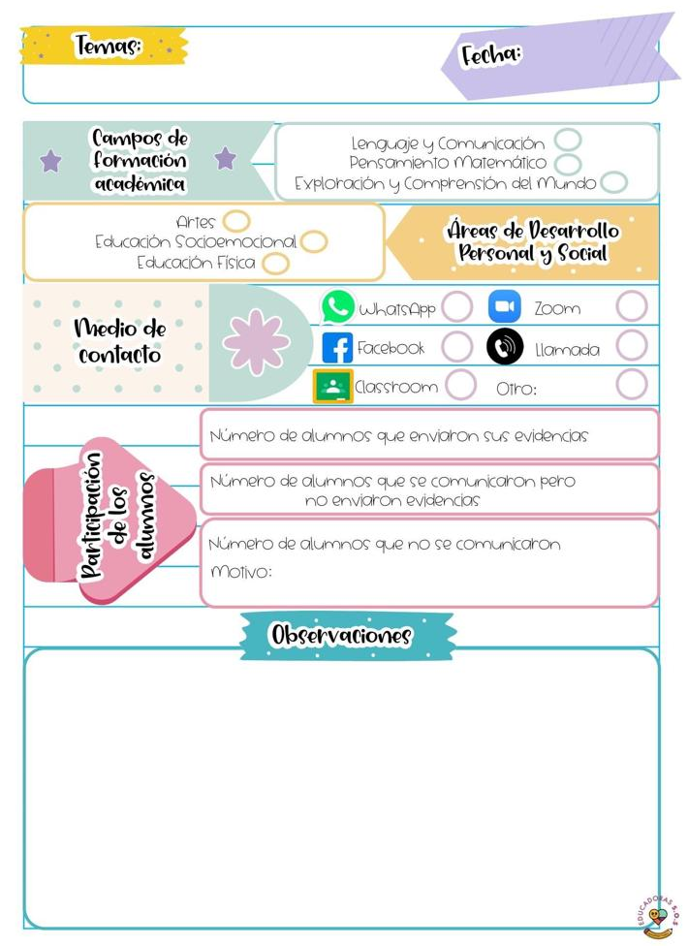
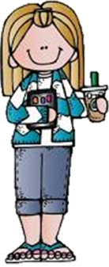
Diario de la alumna
Jardín de niños “Eutimio Alberto Cuellar Goribar”
2°A
Nombre de la educadora practicante
Diana Sofia Gutierrez Zapata
27 de octubre de 2020
2
Los alumnos mandan las evidencias por semana en la recopilación del álbum
Los alumnos se dividen en niños y niñas para tomar las salas de Facebook y se conectan martes y jueves.
Nota: los días que tengan clase virtual agregaran una fotografía para evidenciar la intervención a distancia.

Slide 3
El día de hoy se realizo la sala de Facebook, tomando en cuenta los aprendizajes y contenidos que se vieron por la mañana en el programa de aprende en casa II, como primer actividad se encargo de tarea hacer una investigación sobre el arcoíris, para exponerlo en la clase y como el día de hoy solo dos niños se conectaron, ellos fueron los que expusieron y tenían sus cartelones e incluso su arcoíris que elaboraron en casa. En base a este tema y retroalimentando los contenidos que se vieron durante la mañana se realizo un experimento del arcoíris con algunos materiales que se encuentran en casa.
Como segunda actividad se implemento la actividad para ubicar un peluche, con una caja de zapatos, al igual reconocer donde era cada ubicación.
En cuanto a mi intervención docente, considero que me falto explicar mejor los materiales a utilizar ya que al darle el nombre de colorantes a los padres de familia, ellos consideraron que no lo tenían en casa y sin embargo también se podía hacer con algún zuko, tang o pintura de agua, también en la forma de expresarme y el tono de voz ya que lo tengo bajo.

Slide 4
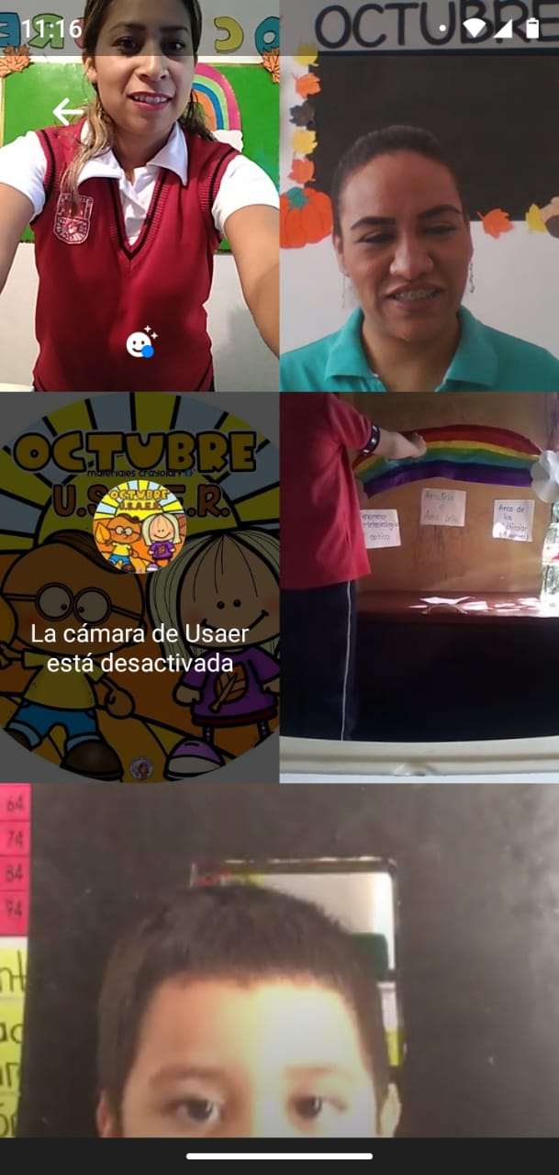
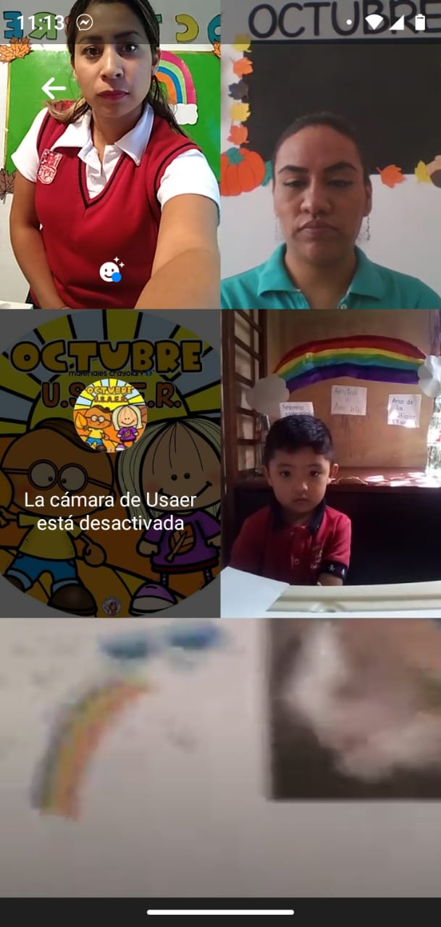
Evidencias sala de Facebook

